Slide 1
PENDEKATAN BUDAYA
Iklim organisasi
Budaya oeganisasi

Slide 2
1.
Iklim Organisasi
Pengertian, Dimensi, Faktor

Slide 3
Iklim organisasi adalah sebuah konsep yang menggambarkan suasana internal lingkungan organisasi yang dirasakan anggotanya selama mereka beraktivitas dalam rangka mencapai tujuan organisasi. (Davis dan Newstrom, 2000)

Slide 4
Dimensi Iklim Organisasi (Steers)
Struktur
Tanggung jawab
Penghargaan
Kehangatan
Dukungan
Standard
Konflik
Risiko
Identitas

Slide 5
Faktor yang Mempengaruhi Iklim Organisasi
Penempatan Personalia
Pendinasan dan Penyelesaian Konflik
Pengumpulan dan Pemanfaatan informasi
Kondisi Lingkungan
Pembinaan Hubungan Komunikasi

Slide 6
2.
Budaya Organisasi
Pendekatan, Perspektif, Alternatif, Model Schein, Metode

Slide 7
“Setiap organisasi memiliki cara sendiri dalam melakukan apa yang dilakukannya dan cara berbicaranya tentang apa yang dilakukannya”
(Pacanowsky dan O’Donnell-Trujillo )

Slide 8
Pendekatan Budaya
Pendekatan I
Pendekatan II
Budaya sebagai sesuatu yang dimiliki sebuah organisasi.
Budaya adalah organisasi
Memiliki budaya dapat membangun atau menghancurkan suatu organisasi.
Budaya sebagai asumsi, nilai, perilaku, dan artefak yang ditunjukkan oleh organisasi untuk beradaptasi dengan lingkungan internal dan eksternal.

Slide 9
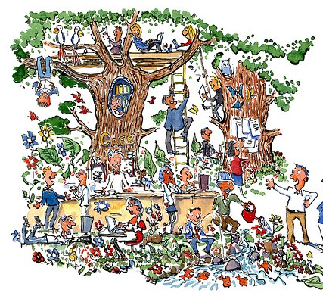
Perspektif Budaya
Organisasi yang berhasil dapat diidentifikasi dari budaya mereka
Deal and Kennedy’s “Strong Cultures”
Peters and Waterman’s “Excellent Cultures”

Slide 10
Deal and Kennedy’s “Strong Cultures”
Empat Komponen Kunci
Nilai adalah keyakinan dan visi yang dimiliki anggota suatu organisasi.
Pahlawan adalah individu yang memberi contoh nilai-nilai organisasi
Adat dan ritual adalah upacara organisasi merayakan nilai-nilainya.
Jaringan budaya adalah sistem komunikasi nilai-nilai budaya dilembagakan dan diperkuat.

Slide 11
Peters and Waterman’s “Excellent Cultures”
keunggulan dapat dicapai dengan baik melalui tema-tema yang tercantum dalam Tabel sbb
No | Tema | Deskripsi
1 | A bias for action “just do it” | Organisasi excellent bereaksi dengan cepat dan tidak menghabiskan waktu perencanaan dan analisis berlebihan.
2 | Hubungan yang erat dengan pelanggan | Keputusan dan tindakan organisasi excellent berdasarkan kebutuhan pelanggan.
3 | Kemandirian dan kewirausahaan | Organisasi excellent mendorong karyawan untuk mengambil risiko dalam pengembangan ide-ide baru.
4 | Orang-orang produktif | Organisasi excellent mendorong dan memiliki hubungan yang saling menghormati di antara manajemen dan karyawan.

Slide 12
Peters and Waterman’s “Excellent Cultures”
No | Tema | Deskripsi
5 | Hands on, value driven | Organisasi excellent digerakkan oleh nilai yang sama baik karyawan dan manajer. Produktivitas dan kinerja juga sama.
6 | Tetap berpegang pada tujuan | Organisasi excellent tetap fokus pada apa yang mereka lakukan dan menghindari diversifikasi radikal.
7 | Bentuk yang sederhana, staff ramping | Organisasi excellent menghindari struktur dan pembagian kerja yang rumit.
8 | Sifat longgar-ketat | Organisasi excellent menunjukkan kesatuan tujuan dan keragaman yang diperlukan untuk inovasi.

Slide 13
Kelemahan 2 Perspektif
Naif untuk mengasumsikan bahwa ada "formula" budaya tunggal untuk mencapai keberhasilan organisasi.
Pendekatan preskriptif ini mengangap budaya sebagai "sesuatu" yang dimiliki organisasi.

Slide 14
Alternatif Pendekatan Budaya
Budaya Organisasi Rumit
Budaya Organisasi Muncul/Tercipta
Budaya Organisasi Tiadak Tunggal
Budaya Organisasi Sering Ambigu

Slide 15
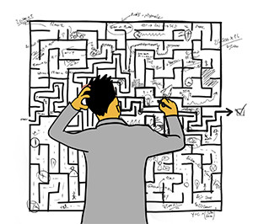
Budaya Organisasi Rumit
Budaya organisasi dapat dilihat melalui kebiasaan sehari-hari.
Cara mendapatkan gambaran budaya organisasi:
Tata cara
Upacara
Nilai-nilai
Sistem kepercayaan
Metafora
Cerita
Cara berkomunikasi
Pembicaraan sehari-hari

Slide 16
Budaya Organisasi Tercipta
Budaya secara sosial muncul/ tercipta melalui interaksi anggota organisasi
Budaya tidak hanya ditransmisikan melalui komunikasi tetapi komunikasi adalah “inti dari budaya/ pertunjukan budaya“
Budaya organisasi muncul dan bergeser dari waktu ke waktu.

Slide 17
Budaya Organisasi Tercipta
Komunikasi diibaratkan sebagai “pertunjukkan budaya” yang bersifat:
interaksional karena mereka membutuhkan partisipasi dari banyak anggota organisasi
kontekstual karena tertanam dalam situasi organisasi dan sejarah organisasi
episodik karena mereka adalah peristiwa yang berbeda dalam kehidupan berorganisasi
improvisasi karena tidak ada skrip yang memandu anggota organisasi.

Slide 18
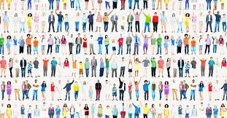
Budaya Organisasi Tidak Tunggal
Organisasi dicirikan oleh banyak subkultur
Subkultur hidup berdampingan dalam harmoni, konflik, atau ketidakpedulian satu sama lain
Contoh: di sebuah universitas, populasi siswa mungkin memiliki subkultur yang sangat berbeda dari fakultas atau staf. Namun, ada kemungkinan bahwa nilai-nilai yang dianut melalui budaya mahasiswa kurang berpengaruh daripada yang dianut oleh orang lain.

Slide 19
Budaya Organisasi Sering Ambigu
Budaya seringkali ambigu dan sulit untuk dijabarkan dikarenakan organisasi yang berubah dengan cepat.
"dunia postmodern" identik dengan keberagaman, fragmentasi, bergerak cepat, dan sulit dimengerti/ ambigu.

Slide 20
Model Budaya Organisasi Schein
Definisi Budaya
Model Budaya
Level 1: Artifacts
Level 2: Espoused Values
Level 3: Basic Assumptions

Slide 21
Definisi Budaya Schein
Budaya sebagai Fenomena grup
Budaya tercipta karena komunikasi
Budaya relatif abadi dan sulit diubah.
Individu mungkin bahkan tidak menyadari asumsi budaya yang mereka pegang.
Budaya sebagai proses yang muncul dan berkembang.
Budaya diciptakan oleh kelompok yang menemukan tantangan internal dan eksternal.

Slide 22
Definisi Budaya Schein
Pola dari asumsi dasar yang ditemukan, diciptakan atau dikembangkan oleh suatu kelompok.
Tujuannya agar organisasi belajar mengatasi dan mencegah masalah-masalah yang timbul akibat adaptasi eksternal dan integrasi internal
Perlu diajarkan kepada anggota baru sebagai cara yang benar untuk memahami, memikirkan dan menyelesaikan masalah-masalah yang dihadapi.

Slide 23
Model Budaya Schein
Level 1 Artefak.
Level ini merupakan lingkungan fisik dan social organisasi: bangunan, output, teknologi, bahasa tulisan dan lisan, produk seni dan prilaku anggota organisasi.
Level 2 Nilai – nilai
Semua pembelajaran organisasi merefleksikan nilai-nilai anggota organisasi, perasaan mereka mengenai apa yang seharusnya berbeda dengan apa yang ada.
Level 3 Asusmsi Dasar
Asusmsi Dasar yaitu : Solusi yang paling dipercaya. Sama dengan teori ilmu pengetahuan yang sedang diterapkan untuk suatu problem yang dihadapi organisasi.

Slide 24
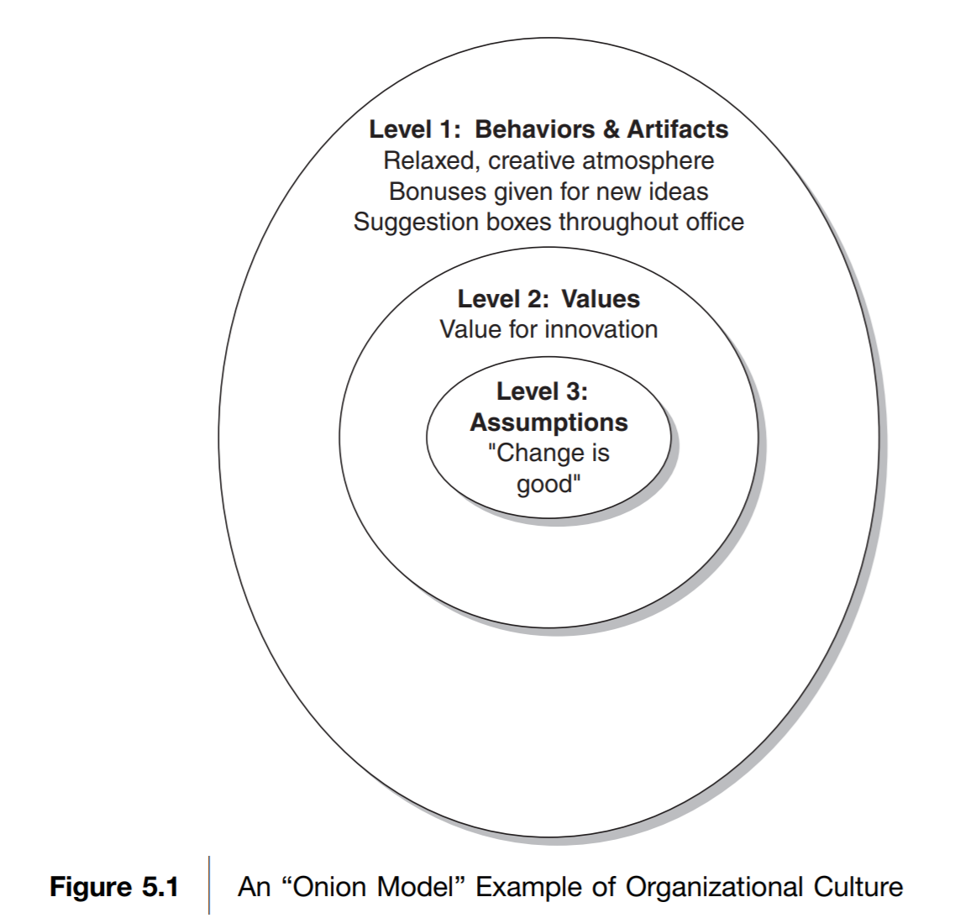
Model Budaya Schein

Slide 25
METODE PENELITIAN BUDAYA ORGANISASI
Metode kualitatif untuk memperoleh pemahaman tentang hal rumit, terfragmentasi, dan mengubah sifat kelompok budaya
Perlu mencoba untuk menyelami kehidupan berorganisasi.
Budaya yang kaya dapat dikumpulkan hanya melalui pengalaman pribadi

Slide 26
Thanks!
Any questions?
You can find me at:
dewi.silvia@upj.ac.id

